Slide 1
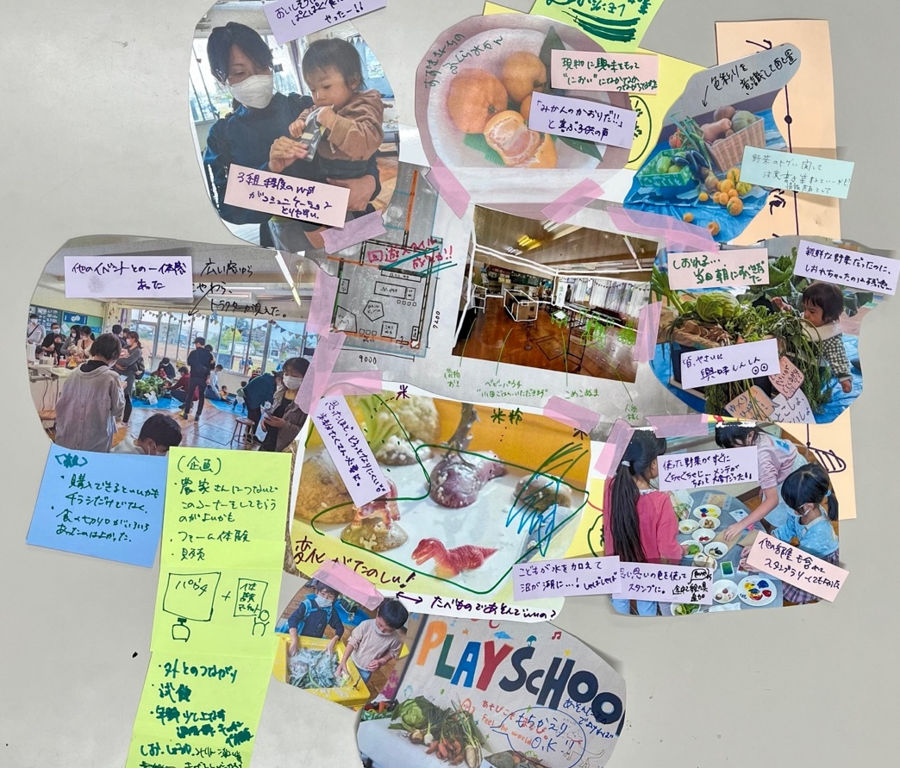
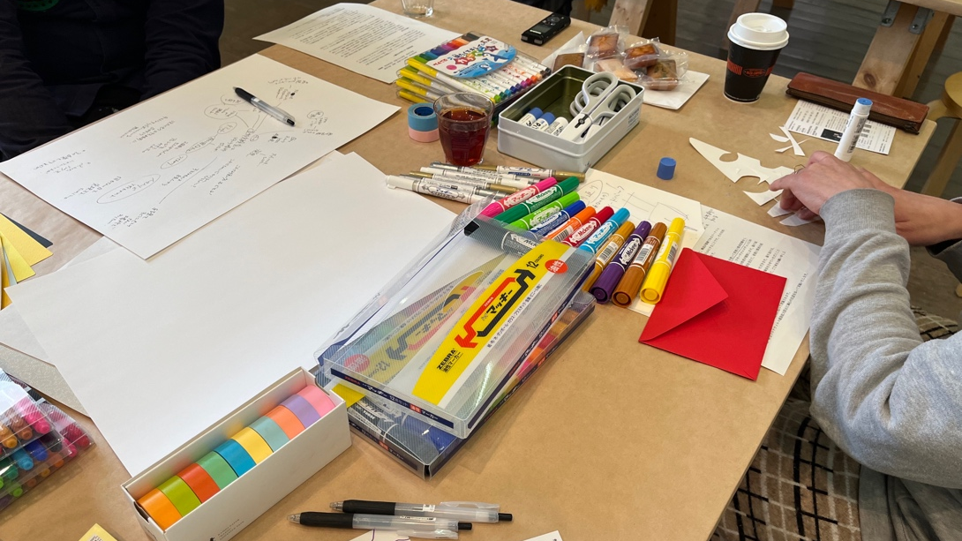
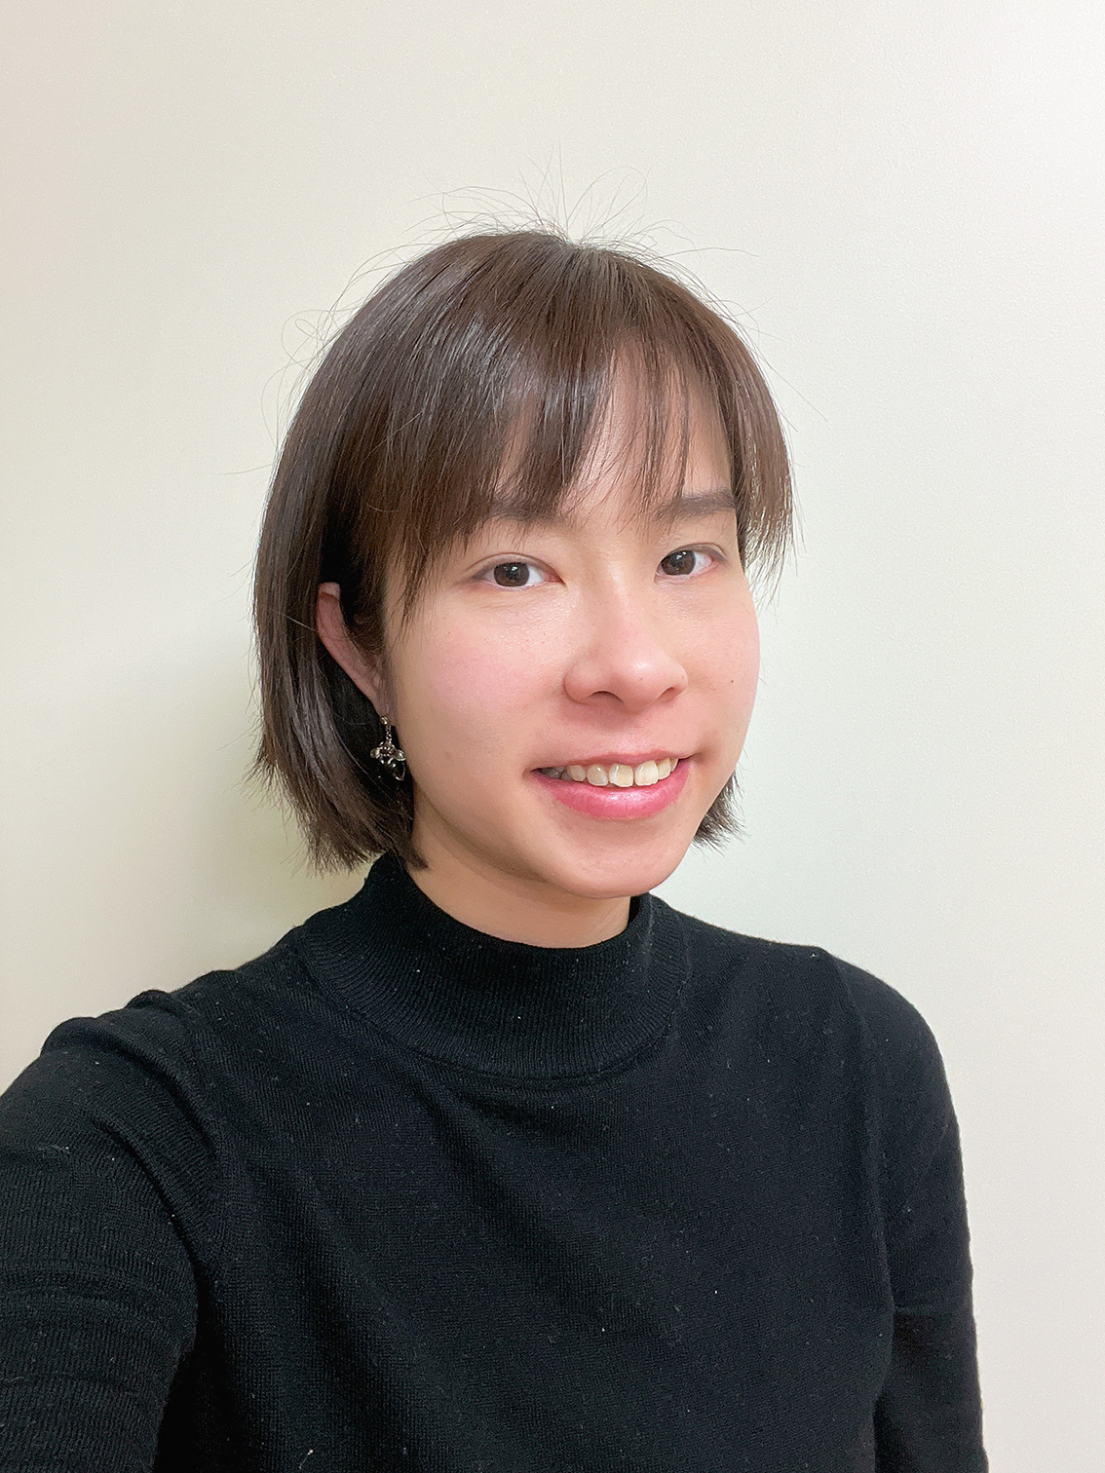
美術のワークショップ実践者の省察と探求の促進 廖曦彤
キーワード 美術ワークショップ、実践者、振り返り、探求、方法論 職位 講師
図解
内容：
美術のワークショップを企画・実施・運営を担う「実践者」のより良い活動を実現するためにはどのようにすれば良いでしょうか。自身の実践をどのように見つめ直し、どのように新たな実践の可能性を探求することができるのか。
このような問題意識を持ち、美術のワークショップ実践者の振り返りに効果的な方法を模索している。現在では、芸術教育者の自己省察と探求の方法論である「A/r/tography」を用いて、様々な実践者を対象に調査を実施し、振り返りと探求の効果を実践において検証している。
現段階の分析結果では、A/r/tographyを取り入れることによって、ワーク ショップに対する省察と同時に、表現や探求へ実践者の意識が向けられ、ワークショップでのできごとに限らず、アートや表現に関連する様々な事柄に対する自己省察への促進効果が認められた。
アピールポイント：
芸術教育者の自己省察と探求方法論の国際的な研究動向に着目し、積極的に取り入れ、日本での実装や発展を目指しています。
分 野： 美術教育
専 門： 美術のワークショップ、美術科教育
E-mail ： liaoxitong@e.yamagata-u.ac.jp
Tel ： 023-628-4350
従来の口頭的な振り返りではワークショップでのできごとや、良い点や改善点などが中心的なトピックになっている。
A/r/tographyを導入した場合、芸術表現を通して振り返りを行うことが特徴であり、芸術を通してものごとを深く考える・探索する過程が組み込まれている。
（写真は振り返りの様子やその成果物）
写真の貼り付け願います

